Slide 1

Муниципальное бюджетное дошкольное общеобразовательное учреждение «Солгонский детский сад»
Конкурсное испытание «Просветительское мероприятие с родителями»
Воспитатель: Баутина Эльмира Алиевна

Slide 2
Цель Программы просвещения родителей (законных представителей):
приобщение родителей к ценностям осознанного и ответственного родительства, обеспечение поддержки семьи в вопросах образования, охраны и укрепления здоровья каждого ребенка, обеспечение единства подходов к воспитанию и обучению детей в условиях детского сада и семьи, повышение воспитательного потенциала семьи, а также информирование о правах родителей и государственной поддержке семей с детьми дошкольного возраста.

Slide 3

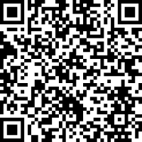
В рамках Программы просвещения родителей в старшей группе был разработан и проведен опрос. Родителям было предложено несколько тем на выбор, им нужно было выбрать наиболее интересную для них.
Опрос
https://quick.apkpro.ru/poll/132397
QR-код
https://quick.apkpro.ru/survey/results/132397?operator_id=1

Slide 4
По результатам опроса больше всего голосов получила тема: «Упрямство и капризы»

Slide 5
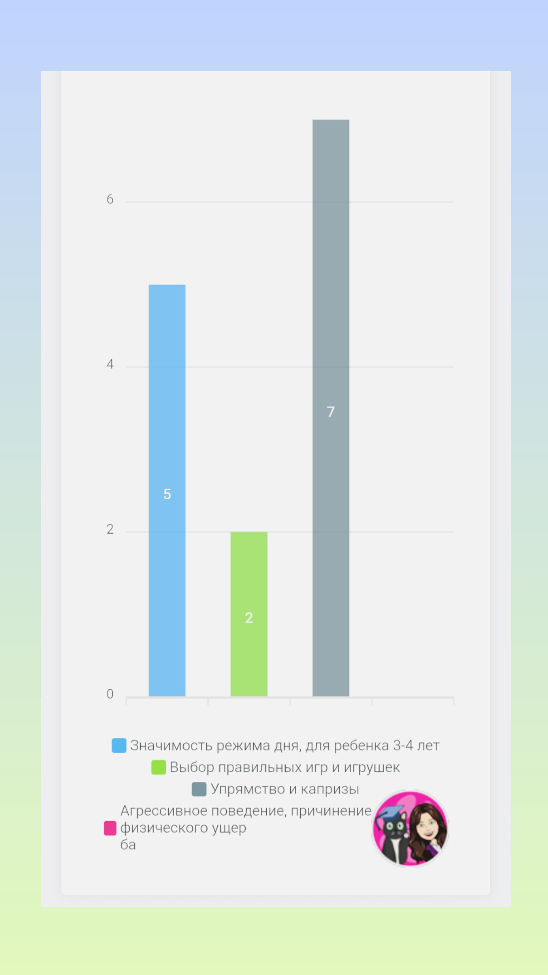

Slide 6
По этой теме были организованы просветительские мероприятия с родителями. Работа состояла из нескольких этапов:
1.Информирование;
2.Формирование у родителей практического опыта воспитательных действий;
3.Вовлечение родителей в совместную деятельность.

Slide 7
1 этап «Информирование»:
1.Папка-передвижка «Возрастные особенности детей 3-4 лет»;
2. Наглядная информация в виде буклетов по теме: «Упрямство и капризы»

Slide 8
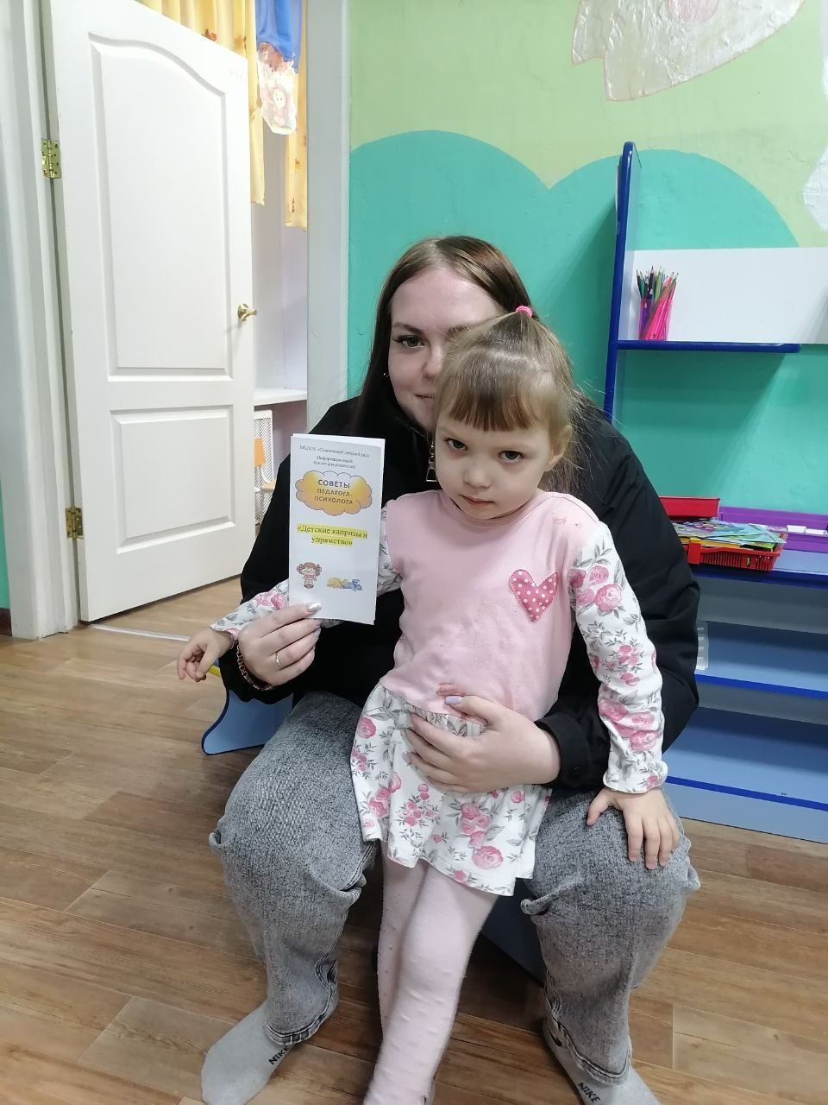
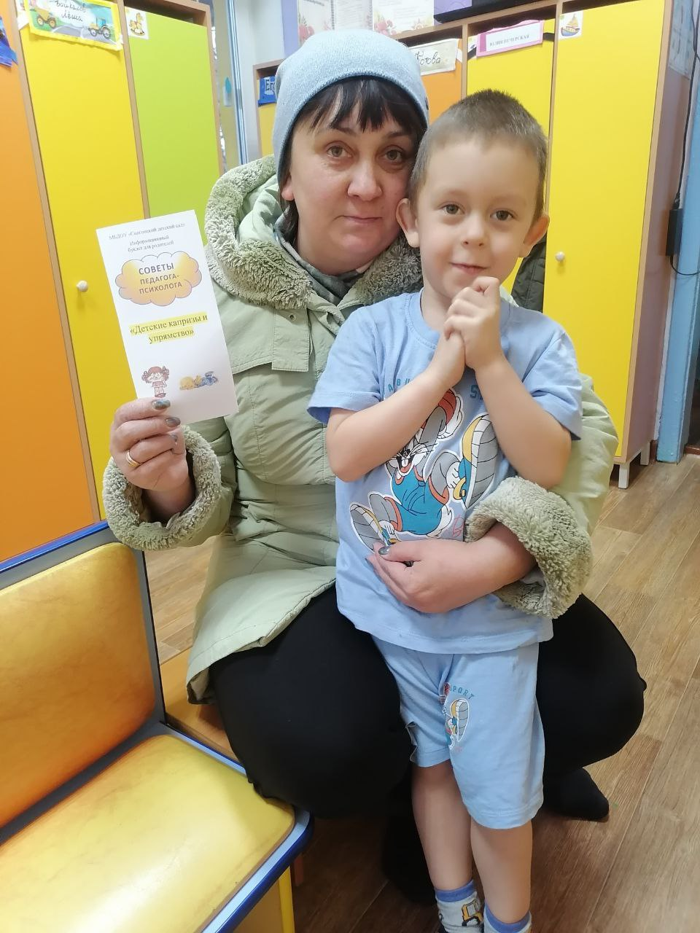
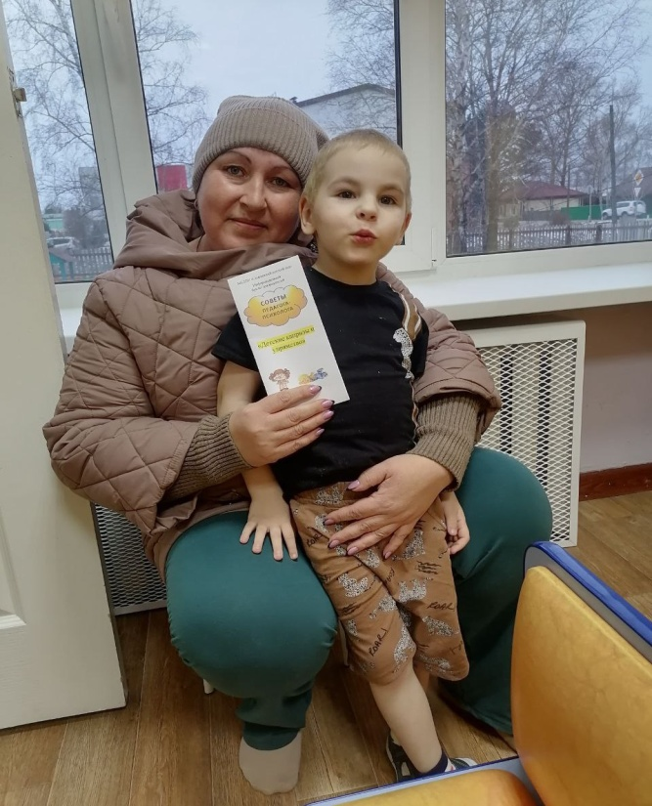
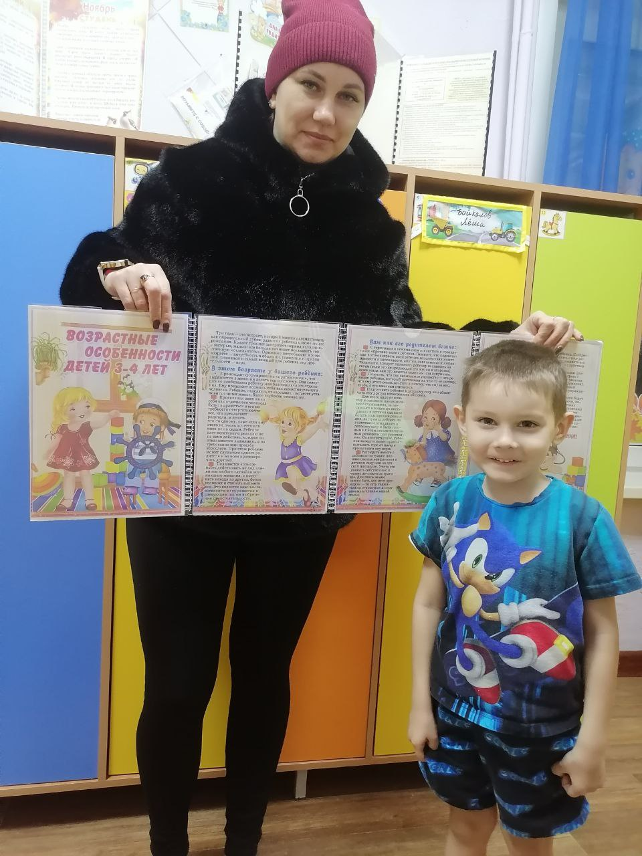
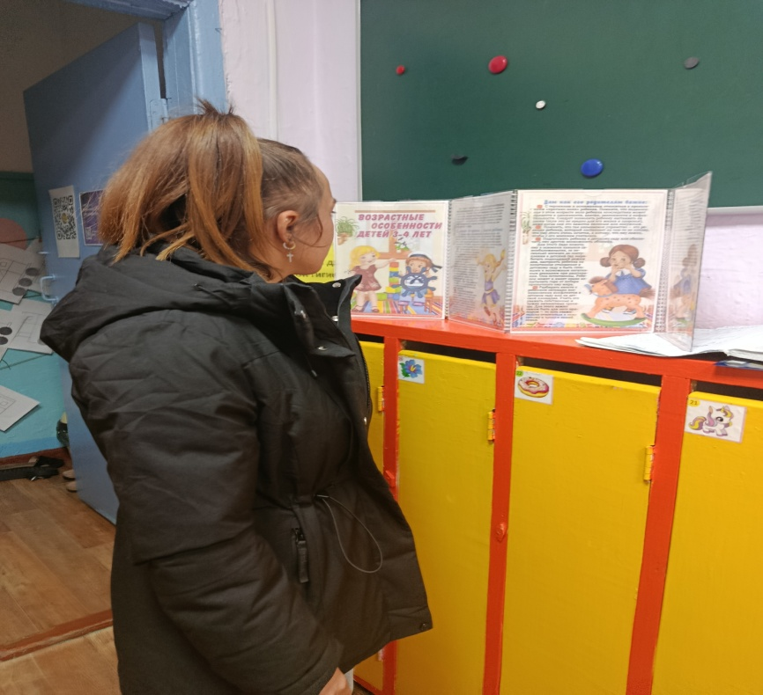

Slide 9
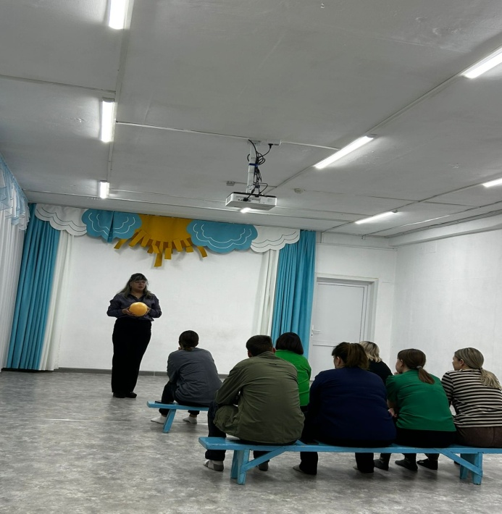
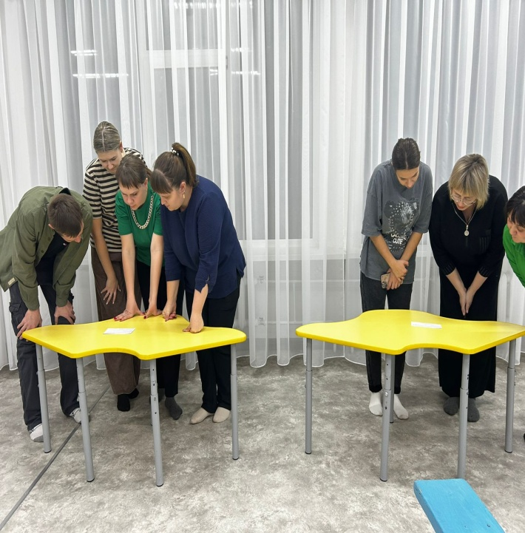
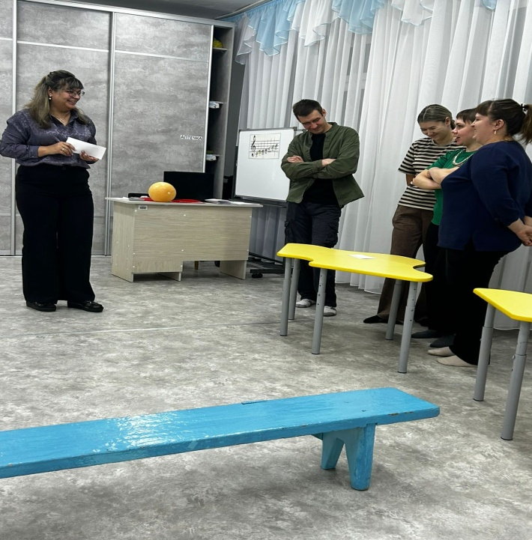
2 этап: «Формирование у родителей практического опыта воспитательных действий:
1. Решение педагогических ситуаций по теме «Упрямство и капризы»;
2. Игра «Я капризничаю, когда…
«Мешок с капризками», «Капризуля», «Уходи, злость, уходи», «Выбиваем пыль».

Slide 10



Slide 11
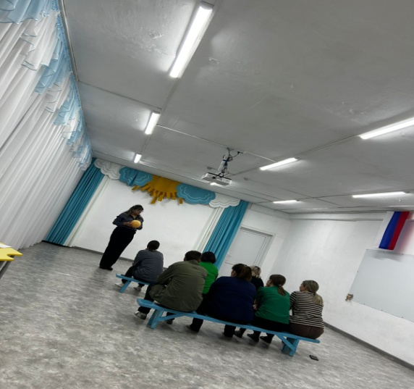
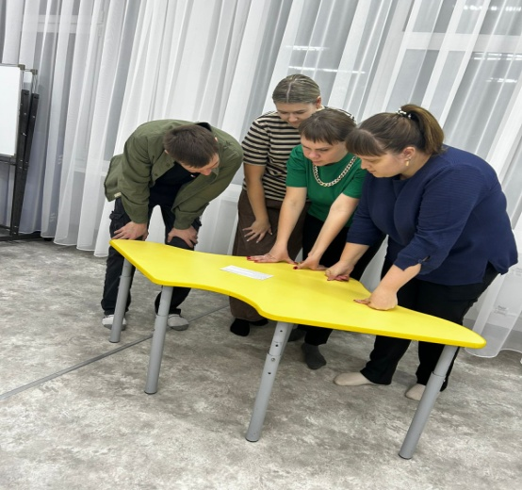
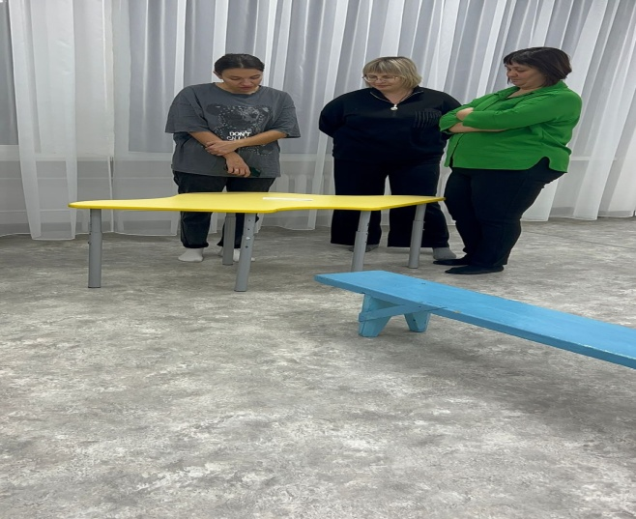
3 этап: «Вовлечение родителей в совместную деятельность»:
1.Родительское собрание по теме: «Капризульки и упрямцы»;
2.Беседа «Капризы и упрямство» в формате презентации;
2.Обмен опытом между родителями по теме родительского собрания.

Slide 12
Таким образом, можно сказать, что работа с родителями не должна проводиться спонтанно и носить хаотичный характер, а взаимодействие необходимо выстраивать последовательно, с углублением и расширением сферы взаимовлияния.

Slide 13
Спасибо за просмотр

